Slide 1
организация электронного обучения в образовательной среде MOODLE

Slide 2

Новые технологии обучения
Общий объем знаний, накопленных человечеством, удваивается каждые пять лет.
Образования становится непрерывным (принцип «образование через всю жизнь»), гораздо более интенсивным и
динамичным
Традиционные педагогические методы «с мелом у доски» все менее соответствуют новым требованиям.
Одним из новых образовательных технологий, доказавших свою несомненную эффективность, является электронное обучение, или в оригинальной транскрипции –
e-Learning
В развитых странах электронное обучение охватывает все уровни образования и широко используется не только в университетах, но также в средней школе и в организации корпоративного (послевузовского) обучения

Slide 3
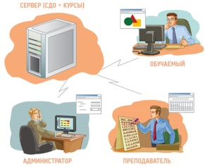


Российский рынок электронного обучения также развивается стремительно:
  Все большее число вузов внедряют эти технологии в образовательный процесс
  Еще более высокими темпами они используются крупным российским бизнесом в организации корпоративного обучения.
  Задача е-Learning не в том, чтобы вытеснить традиционное обучение «лицом-к-лицу», а в том, чтобы эффективно интегрироваться в него. Очевидно, при правильной организации смешанное обучение способно обеспечить наивысшее качество образования.
Задача e-Learning

Slide 4


Электронное и традиционное обучение
Электронное обучение является практически идеальным для организации дистанционного (заочного) обучения, а также для организации образовательного процесса в филиалах вуза. Однако наилучшие результаты оно обеспечивает при так называемом смешанном обучении.
В этом
Традиционное обучение «лицом к лицу» дополняется технологиями электронного обучения.
В традиционных занятиях значительная часть времени и сил преподавателя расходуется на простую передачу обучающимся новой информации.
e-Learning позволяет переложить эту функцию на компьютер и сосредоточить основные усилия преподавателя на обсуждении более трудных моментов курса, ответам на вопросы студентов и т.д.

Slide 5



Общая характеристика
Moodle является аббревиатурой словосочетания «Modular Object-Oriented Dynamic Learning Environment» (модульная объектно-ориентированная динамическая среда обучения).
Представляет собой автоматизированную, основанную на компьютерных и интернет-технологиях, систему управления обучением (СУО) .
Moodle написана на языке программирования PHP профессором из Австралии
Мартином Дунгиамосом.
На сегодняшний день имеется более 45млн зарегистрированных пользователей платформы Moodle в 201 стране мира, она переведена на 82 языка. В РФ зарегистрировано
Посредством этой системы сегодня преподается около 6 млн. курсов. На сегодняшний день СУО Mooамой распространенной системой ДО с самым большим количеством пользователей и разработчиков.
Около 2 миллионов преподавателей по всему миру используют Moodle для обучения более 63 миллиона студентов.
Системные требования
Moodle является web-ориентированной средой.
Для его работы требуется:
web-сервер с поддержкой PHP (например Apache);
сервер баз данных (по умолчанию используется MySQL).

Slide 6

Moodle можно использовать для организации:
1
Дистанционного обучения - при котором преподаватель и ученик большую часть времени не встречаются лично друг с другом.
2
3
Дистанционной поддержки очного обучения - используя средства электронного обучения, учащийся может получать задания и отправлять их на проверку, используя систему Moodle.
Поддержки очного обучения - выполнение отдельных практических заданий, тестов проходит во время учебных занятий в системе электронного обучения Moodle.

Slide 7

Что позволяет среда Moodle:
Загрузка материалов. По своему усмотрению преподаватель загружает на сервер планы своих курсов, заметки к лекциям, дополнительные задания для чтения, чтобы обучающиеся могли использовать их в любой удобный момент.
1
Средства оперативной проверки преподавателем и студентами текущего уровня освоения материала.
Возможность размещения онлайн тестов в материалах учебного курса позволяет получить оценку сразу, как только на вопросы будет дан ответ.
2
Сбор и проверка заданий онлайн значительно упрощает процедуру текущего контроля – оценки отслеживаются автоматически. Кроме этого, средствами Moodle можно организовать кросс-рецензирование заданий с анонимным оцениванием работ студентов друг другом, что позволяет увеличить мотивацию и эффективность обучения.
3
4
Онлайн-вариант журнала контроля успеваемости позволяет студентам видеть свой прогресс в освоении курса. При этом доступ легко организовать так, чтобы студент видел только свои оценки и не знал об оценках сокурсников.
Средства коммуникации за пределами учебных аудиторий. Форумы и чаты. Форумы дают студентам больше времени на обдумывание и формулирование ответов, позволяя организовать более глубокие обсуждения изучаемого материала. С другой стороны, чаты позволяют организовать легкое и быстрое общение студентов друг с другом (например, для обсуждения совместного проекта) и преподавателем, независимо от того, где они находятся. Чаты можно использовать для различных целей – от анонса курсов, изменения в расписании, вплоть до проведения самого занятия в режиме чата.
5

Slide 8
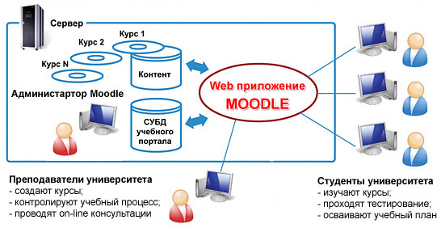
Что необходимо для организации образовательного процесса
в среде MOODLE
Moodle, как любая другая система управления обучением, является средой, которая включает в себя три аспекта:
1
2
3
разработка содержания учебного курса (лекции, задания, тесты и т.д.);
доставка курса обучающимся – размещение на сайте ЦДО;
администрирование курса (посещаемость и текущий контроль, итоговые тесты и проверки, т.д.).
Подготовка электронных учебных курсов и размещение их в образовательной среде Moodle не требует от авторов каких-либо знаний в области программирования, но предполагает наличие элементарных навыков работы со стандартным программным обеспечением (текстовый и графический редакторы пр.).

Slide 9

Базовые средства обучения среды Moodle
Интерактивные элементы дистанционного курса
Интерактивные элементы
Организация общения между слушателями дистанционного обучения
Организация проверки знаний
Задания
Рабочая тетрадь
Опрос
Вебинар
Урок
Тесты
Форум
Чат
Обмен
сообщениями

Slide 10
Основные интерактивные элементы проверки знаний
Задания
задачи, ответ на которые должен быть предоставлен в электронном виде (ответ должен быть направлен в виде одного или нескольких файлов
Рабочая тетрадь
письменная контрольная работа или реферат. Преподаватель дает задание, слушатель дистанционного обучения должен внести ответ и может изменять его в течение некоторого времени
Тесты
основное средство контроля знаний в среде Moodle

Slide 11
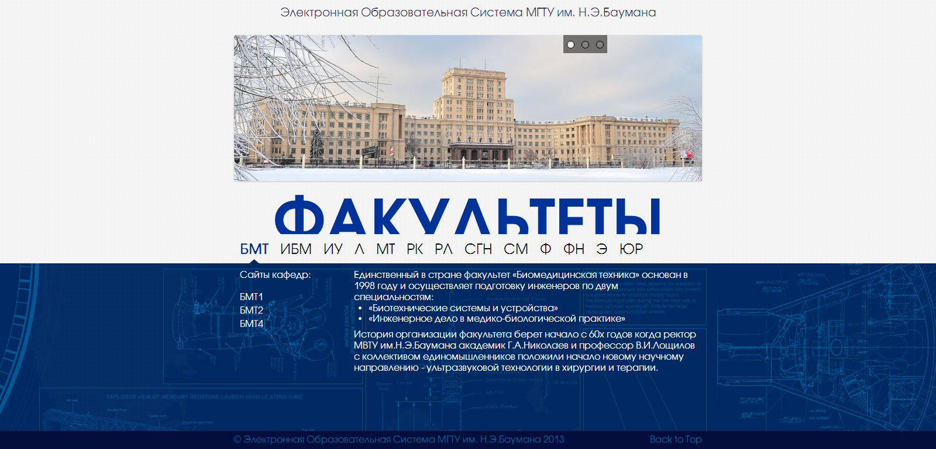

Slide 12
Наш адрес: http://e-learning.bmstu.ru
нужна регистрация
(администратор дает доступ в систему)

Slide 13
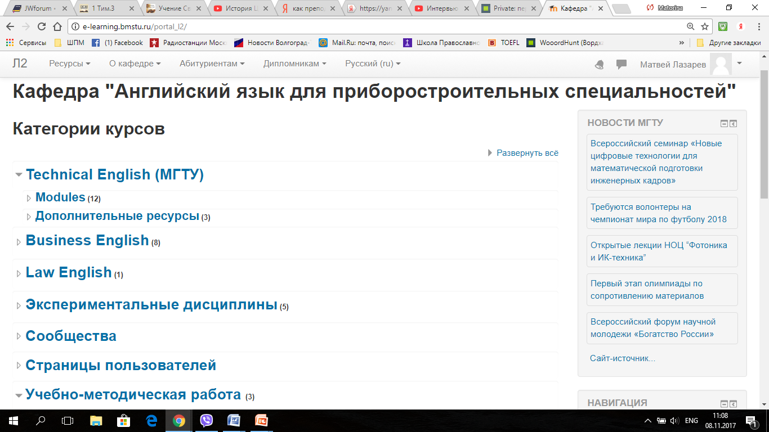

Slide 14
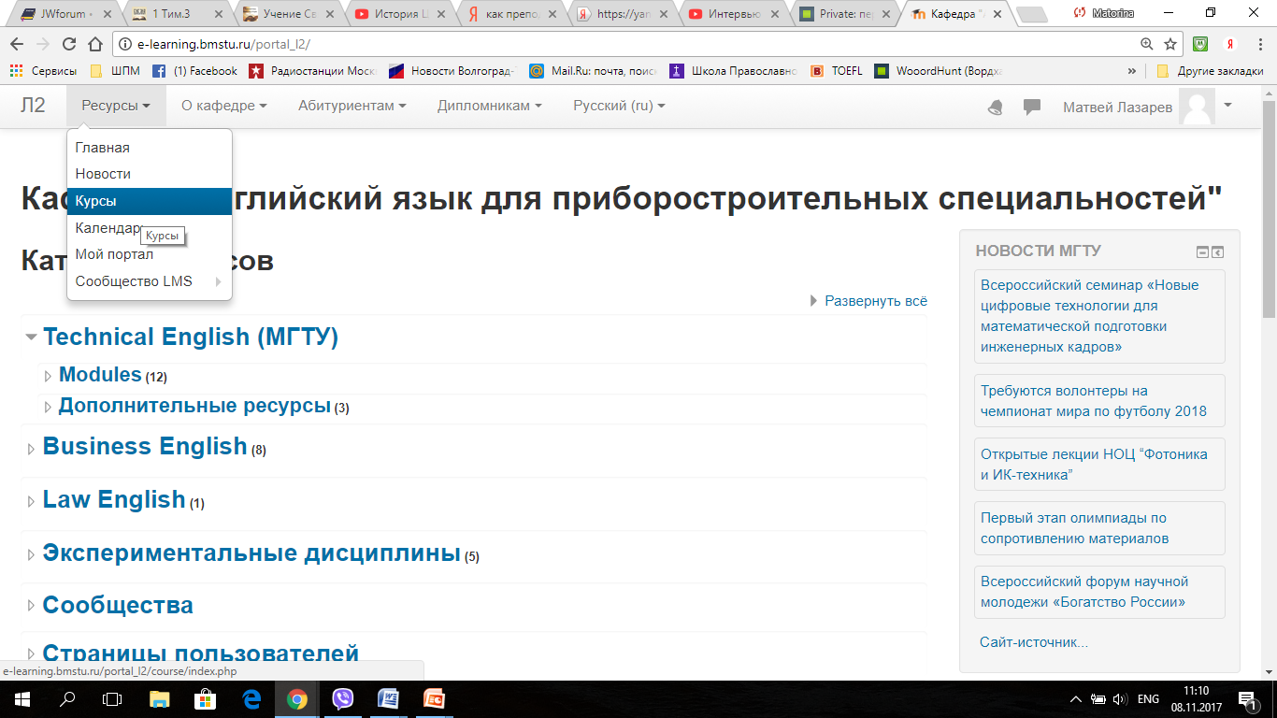

Slide 15
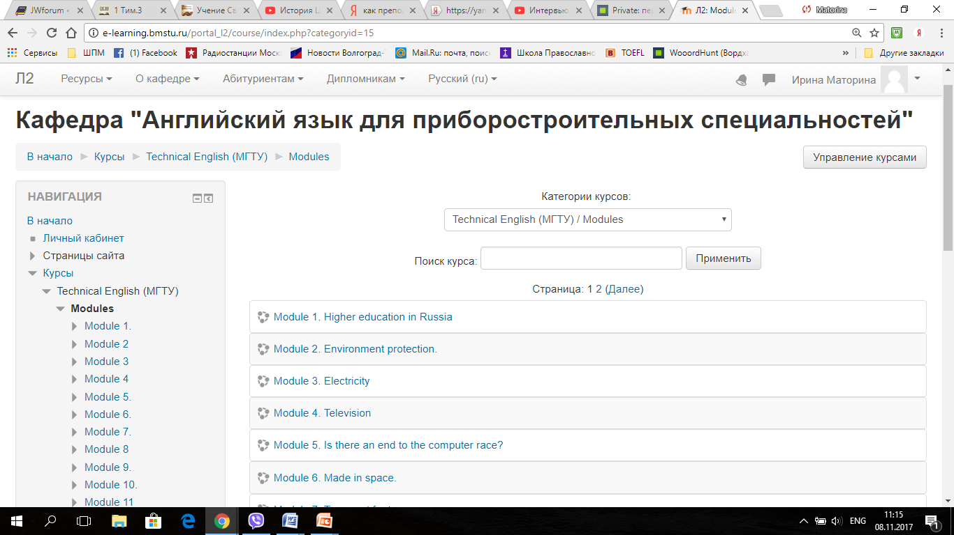

Slide 16
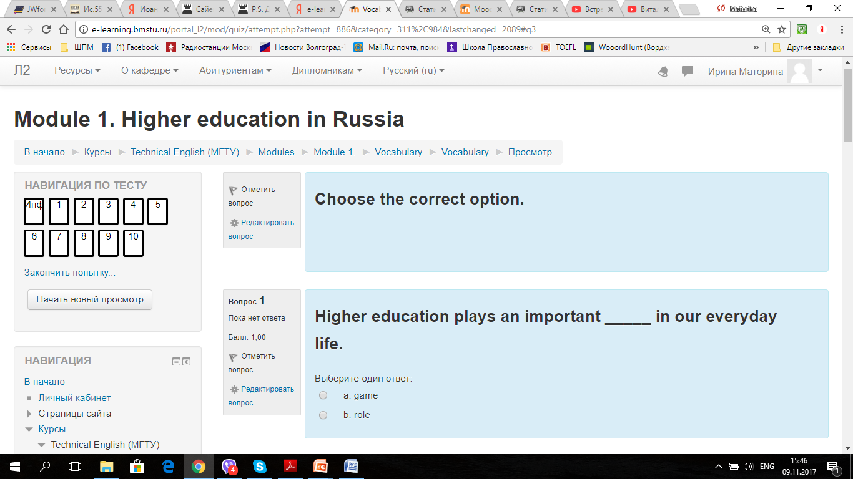

Slide 17
Типы вопросов:
Множественный выбор
Выбор пропущенных слов
Короткий ответ
Верно/Неверно
На соответствие
Перетаскивание в текст
Перетаскивание маркеров (Маркеры перетаскиваются на фоновое изображение)
Перетащить на изображение (Изображение или текст необходимо перетащить в зону на фоновом изображении.)
Случайный вопрос на соответствие (Подобен вопросу «На соответствие», но создается из вопросов типа «Короткий ответ», выбираемых случайным образом из конкретной категории.)
Эссе
Описание

Slide 18
Возможные задания:
Возможные задания:
Match the two halves of the sentences.
Complete the sentences with the words from the box.
Choose the correct option.
Choose the best answer.
Choose the words (the sentences) which have mistakes (or wrong word).
Put one word (phrase) into each gap.
Put the verbs in brackets in the correct tense.
Put … or… into each sentence.
Drag the words for these elements in the picture.
Drag the words into correct column ( into the gaps).
Add commas to the sentences.
И т.д.

Slide 19
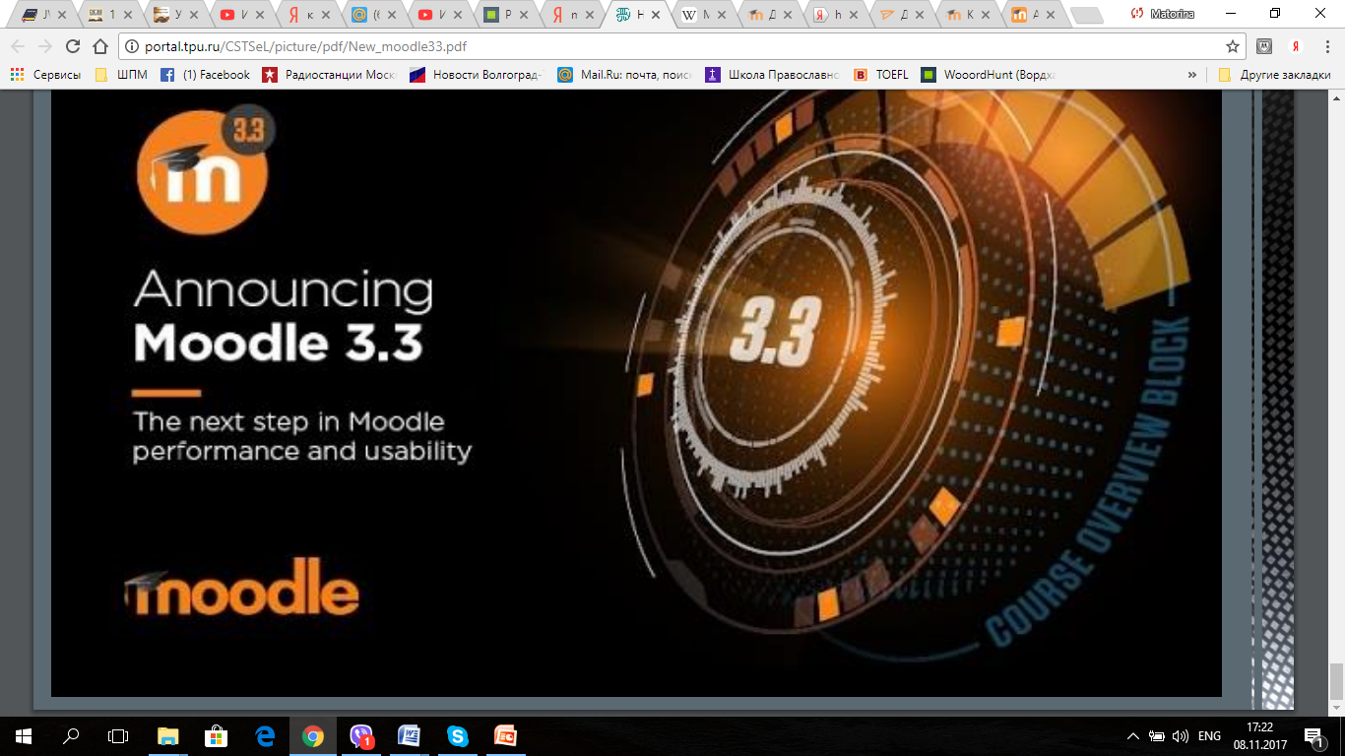
Последняя версия MOODLe

Slide 20
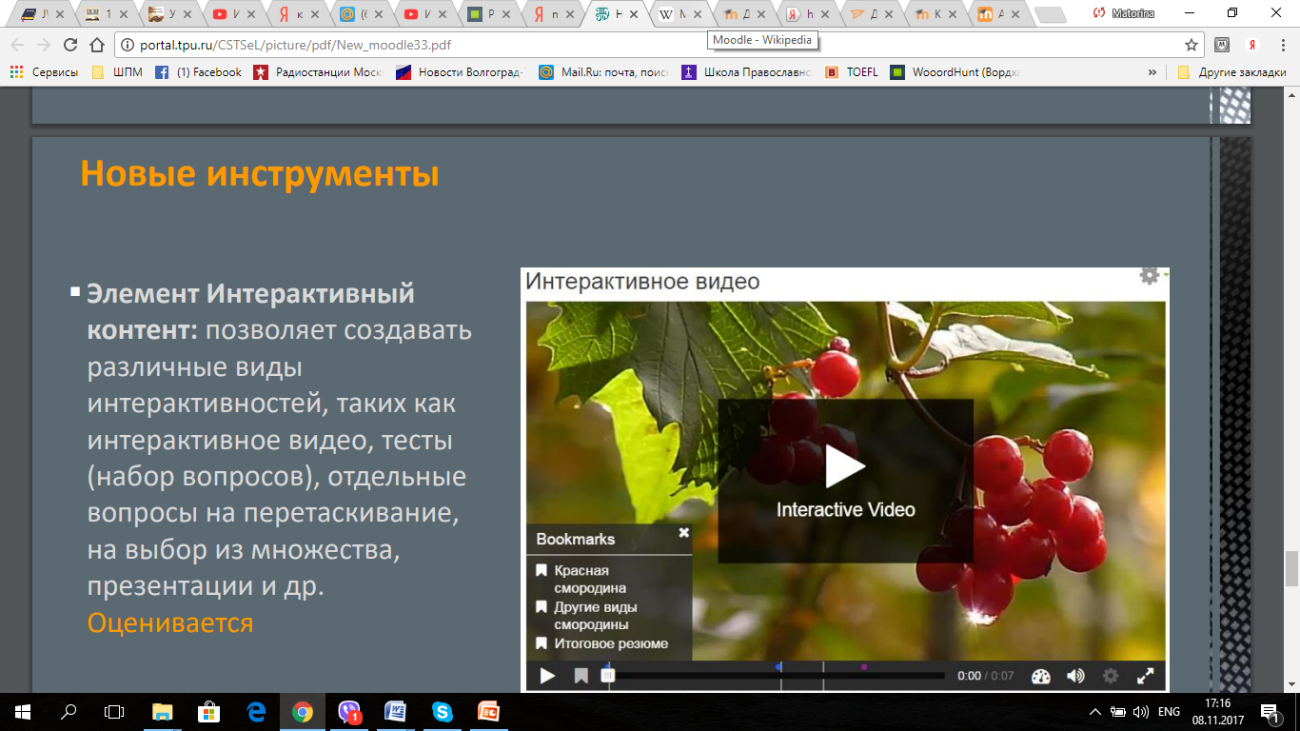

Slide 21
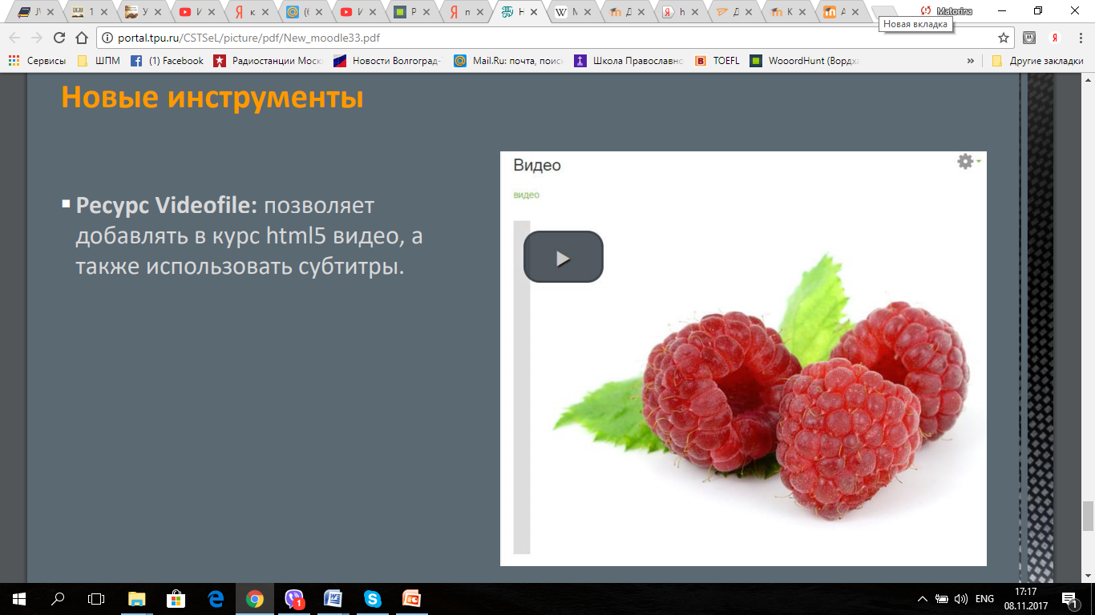
Новые возможности

Slide 22

Спасибо за внимание!

